Slide 1
ТВОРЧЕСКАЯ ПРЕЗЕНТАЦИЯ
«Образование и здоровье»
НОМИНАЦИЯ:
«Лучший учитель физической культуры, тренер - преподаватель»

Slide 2
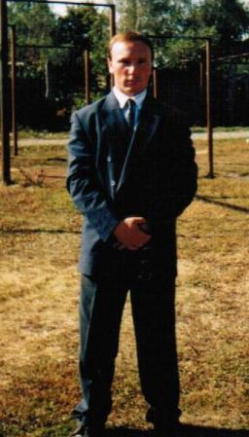
ДЁМКИН МИХАИЛ ИВАНОВИЧ
Работаю под девизом:
«С любовью я делюсь своим умением
И наставляю души всех детей
Через любовь, заботу о здоровье,
Стараюсь воспитать из них людей!»
Учитель физической культуры и тренер – преподаватель группы ОФП МБОУ «Инсарская средняя общеобразовательная школы № 1». Стаж работы 16 лет. Первая квалификационная категория.

Slide 3
Цель моей работы :
разглядеть в каждом ученике личность;
развивать то ценное, что заложено природой;
-научить отстаивать свое мнение в любой жизненной ситуации;
-уметь признавать свои ошибки и исправлять их;
-не останавливаться перед трудностями, а преодолевать их.

Slide 4
Задачи:
- Закрепить потребности в регулярных занятиях физическими упражнениями и избранным видом спорта, формировать адекватную самооценку;
- Воспитывать нравственные и волевые качества личности: коллективизм, целеустремлённость, выносливость, самообладание;
- Научить ребят самостоятельности, занимаясь физическими упражнениями, личной гигиеной, спортом;
- Военно-патриотическое воспитание подростков;
- Физическая подготовка;
- Воспитание мужества, чувства «локтя», взаимовыручки;
- Доказать преимущества здорового образа жизни, начиная с осознанного неприятия наркотических веществ, алкоголя, табачных изделий;
- Выработать умение приспосабливаться в различных условиях.

Slide 5
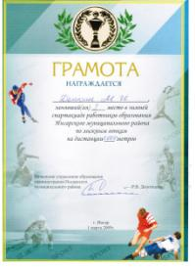
Успех реализации этих задач полностью зависит от личности и примера учителя, от его умения управлять воспитательным процессом. Я принимаю активное участие во всех школьных и других спортивных соревнованиях совместно с детьми. Личным примером пытаюсь показать учащимся необходимость занятий спортом.

Slide 6
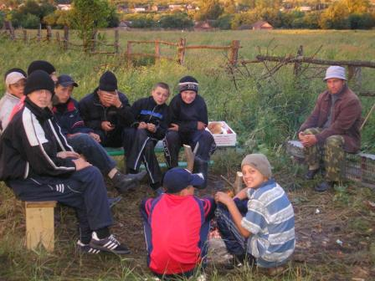
Культура педагогического общения учителя физической культуры должна иметь такие отличия:
- неукоснительно соблюдать профессиональную этику общения, в любой ситуации координировать свои действия;
- быть хорошо подготовленным к любому диалогу с любым человеком по всем вопросам, входящим в круг вашей профессиональной компетентности;
- лаконичность, динамизм общения зависят от вашей внутренней собранности в делах, поступках, речи.

Slide 7
Ориентируясь на сказанное, я выделяю 5 направлений в своей педагогической деятельности:
НАПРАВЛЕНИЯ РАБОТЫ
Патриотическое воспитание
Уроки
Работа с одаренными учащимися
Оздоровительная работа
Лагерь выживания с трудновоспитуемыми детьми

Slide 8
Каждый урок физической культуры отвечает следующим требованиям:
1. Имеет определённые задачи – общие, выполнение которых должно быть обеспечено в процессе всех уроков или серией уроков, и частные, выполняемые в течение одного отдельно взятого урока.
2. Правильно методически построен.
3. Является последовательным продолжением предыдущих занятий и в то же время имеет свою целостность и законченность; одновременно с этим он должен в значительной степени предусматривать задачи и содержание следующего очередного урока.
4. Соответствует по своему содержанию определённому составу учащихся в отношении возраста, пола, физического развития и физической подготовленности.
5. Является интересным для учащихся, побуждает их к активной деятельности.
6. Содержит упражнения и игры, содействующие разностороннему физическому развитию, укреплению здоровья, формированию осанки.
7. Правильно сочетается с другими уроками в расписании учебного дня.
8. Носит воспитывающий характер.

Slide 9
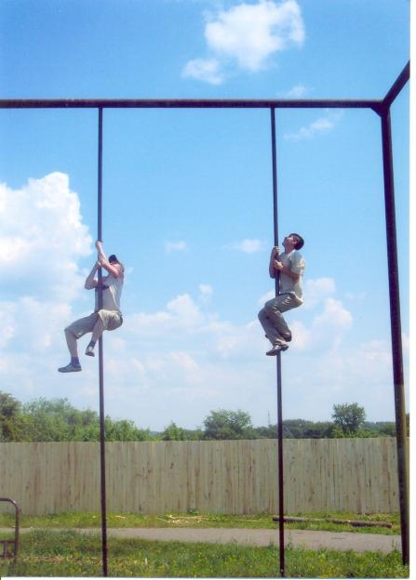
Урок физкультуры по своему содержанию, организации, методике проведения можно считать одним из самых трудных в школе. Ведь надо учить детей технике спортивной дисциплины, развивать их спортивные качества, наконец, заставлять их преодолевать большие физические нагрузки с соблюдением норм и правил поведения, на хорошем эмоциональном уровне, с сохранением по-человечески добрых отношений с учащимися.

Slide 10
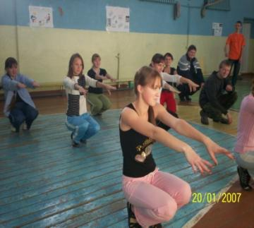
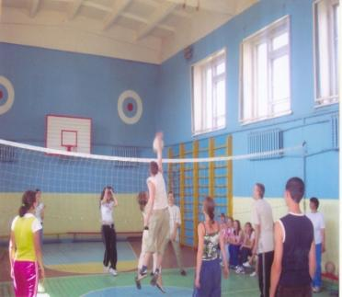
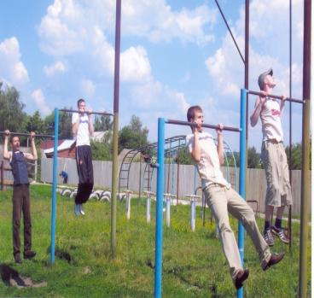
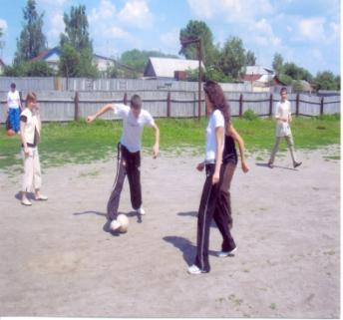
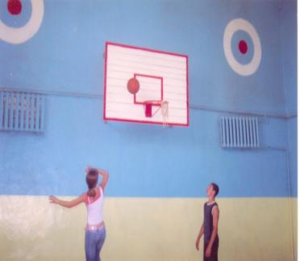

Slide 11
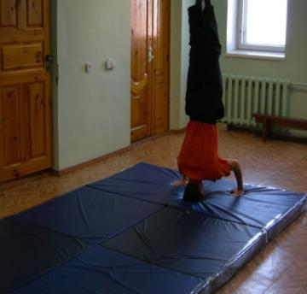
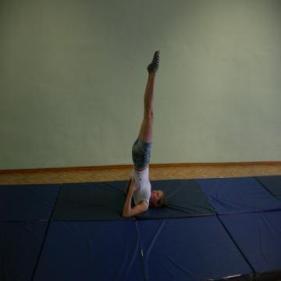
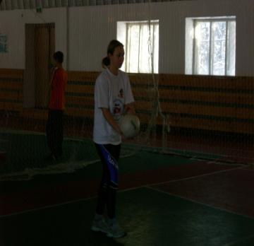
Олимпиада по физической культуре:

Slide 12
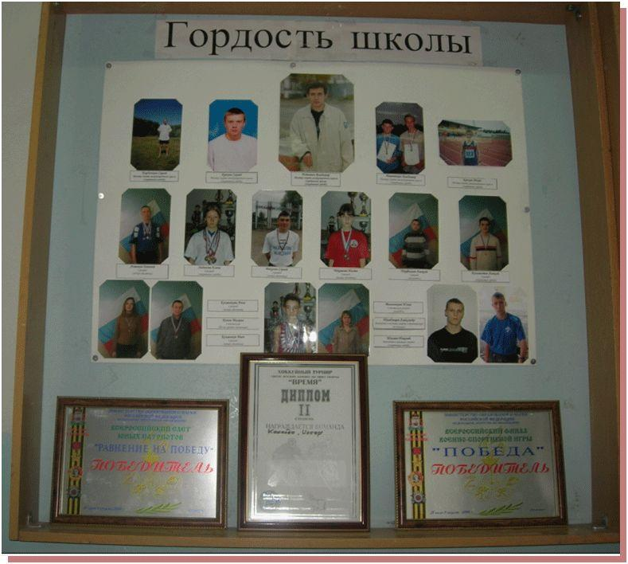

Slide 13
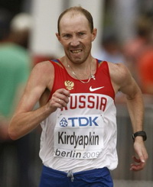
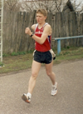
1. В. Потемин – ЗМС, призер чемпионата Европы , участник чемпионата мира и олимпийских игр.
2. С. Кирдяпкин – ЗМС, Кавалер Ордена Славы 3 степени, двухкратный чемпион мира.
3. В. Парваткин – ЗМС, чемпион Европы, участник олимпийских игр.
4. С. Бакулин – ЗМС, Кавалер Ордена Славы 3 степени, чемпион мира, бронзовый призе чемпионата мира, победитель Всемирной Универсиады.
5. И. Ерохин – МСМК
6. С. Ерохин- МСМК
7. Е. Ладанова – мастер спорта
8. О. Холодова - мастер спорта
9. А. Конкин - мастер спорта
10. А. Коломытов - мастер спорта
11. И. Колмыков - мастер спорта
12. А. Шпилев – КМС
13. М. Клякина – КМС
14. Ю. Рыжонкова – 1 разряд
15.М. Шулигин – 1 разряд
16. А. Ломакин – 1 разряд

Slide 14
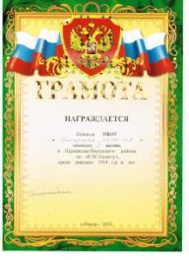
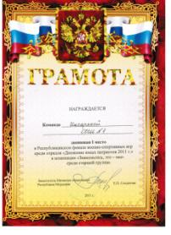
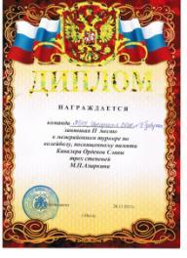
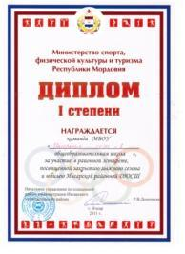
В этих грамотах и дипломах, полученных школой и учениками, немалая доля труда Михаила Ивановича

Slide 15
№ п/п | Название районных соревнований | 2010 г | 2011 г | 2012 г
1 | Конкурс смотра стороя и песни | 1 | 1 | 1
2 | «КЭС -Баскет» юноши | 3 | 1 | 2
3 | «КЭС -Баскет» девушки | 2 | 2 | 2
4 | Лыжные гонки | 1 | 2 | 1
5 | Стритбол, юноши 1996-1999г.р. | 1 | 2 | 2
6 | Стритбол, девушки 1996-1999г.р. | 2 | 2 | 2
7 | Веселые старты «Спортивная смена», посвященные памяти Председателя Госсобрания РМ В.А.Кечкина | 2 | 1 | 2
8 | Лыжные гонки, посвященные закрытию лыжного сезона среди группы 1998г.р. | 1 | 2 | 1
9 | Лыжные гонки, посвященные закрытию лыжного сезона среди группы 1997г.р. | 2 | 1 | 2
10 | Волейбол, девушки | 2 | 2 | 2

Slide 16
№ | Республиканские соревнования 2010 г. | Место
1 | Легкая атлетика, на призы двухкратного чемпиона мира С.А.Кирдяпкина | 3
2 | ДЮП | 2
3 | Спартакиада допризывной молодежи | 2
4 | Легкая атлетика | 3
5 | Лыжные гонки г. Краснослободск, Шулигин М. Рыжонкова Юля Митрошин Егор Милайкина Марина Юдкова А. Игошин А. | Призовые места

Slide 17
 | Республиканские соревнования 2011г.
1 | Легкая атлетика на призы Заслуженного тренера России, Заслуженного работника физической культуры РМ, Отличника физической культуры и спорта России В.В.Парваткина | 3
2 | Легкая атлетика на призы многократного чемпиона мира, участника олимпийских игр, ЗМС России С. А. Кирдяпкина | 3
3 | Турнир по волейболу, посвященный памяти Кавалера Ордена Славы трех степеней М.П. Азыркина, юноши | 3
4 | Турнир по волейболу, посвященный памяти Кавалера Ордена Славы трех степеней М.П. Азыркина, девушки | 2
5 | ДЮП, в номинации « Знакомьтесь- это мы!», среди старшей группы | 1
6 | ДЮП, в номинации « Равнение на героев!», среди старшей группы | 2
7 | ДЮП, в номинации « Один за всех и все за одного!», среди старшей группы | 3
8 | ДЮП, в номинации « Спасательное многоборье», среди старшей группы | 2
9 | ДЮП, среди старшей группы | 3
10 | Легкая атлетика, на призы Олимпийских игр, уроженцев Инсарского района МР МСМК В. Парваткина и МСМК В. Потемина , среди общеобразовательных школ Инсарского района | 2
11 | Волейбол г.Рузаевка | 3
12 | Легкая атлетика в закрытом помещении, посвященные юбилею МУДОД « Инсарская ДЮШ» | 2
13 | Шахматы, на приз клуба «Белая ладья» | 2
14 | Шашки, на приз клуба «Чудо шашки» | 1
15 | Спартакиада допризывной молодежи РМ г. Ковылкино | 3

Slide 18
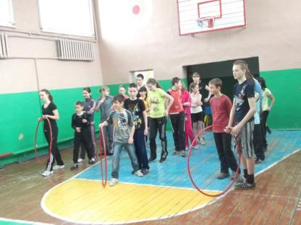
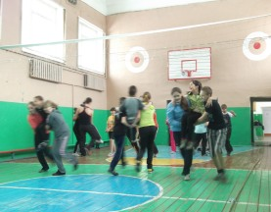
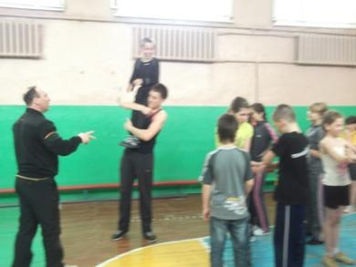
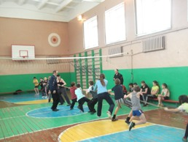
ВЕСЕЛЫЕ СТАРТЫ

Slide 19
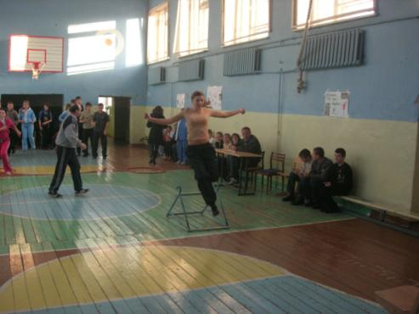
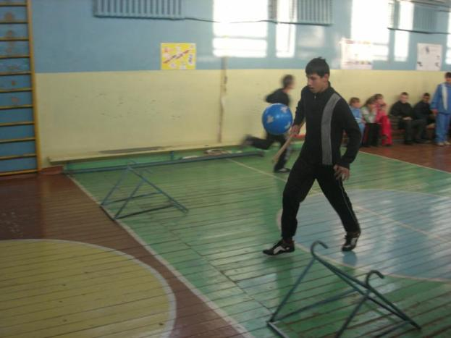
ДЕНЬ ЗДОРОВЬЯ

Slide 20
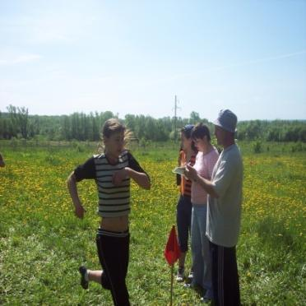
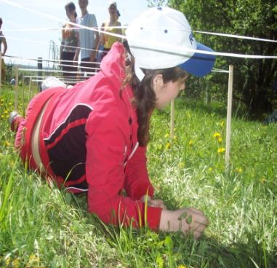
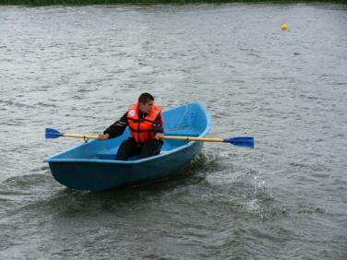
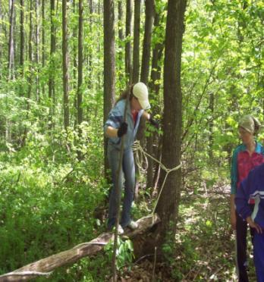
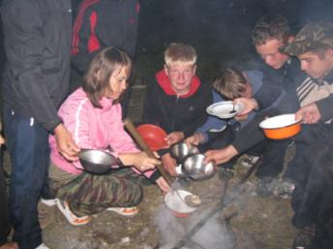
ДЮП:

Slide 21
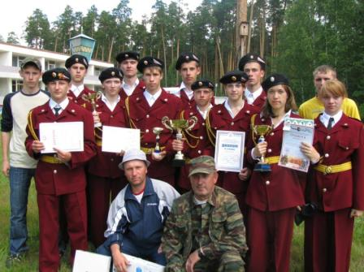
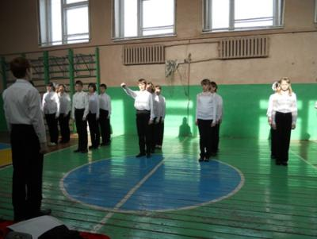
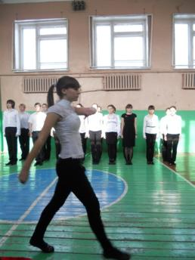
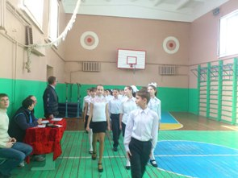
СМОТР СТРОЯ И ПЕСНИ

Slide 22
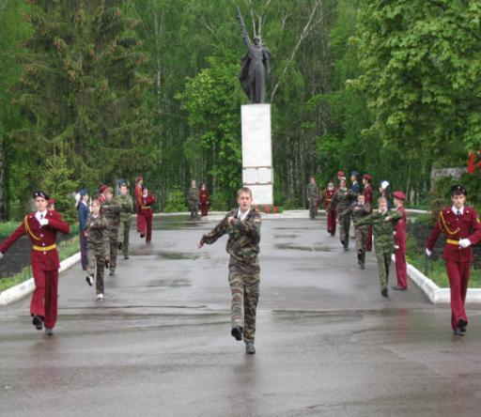
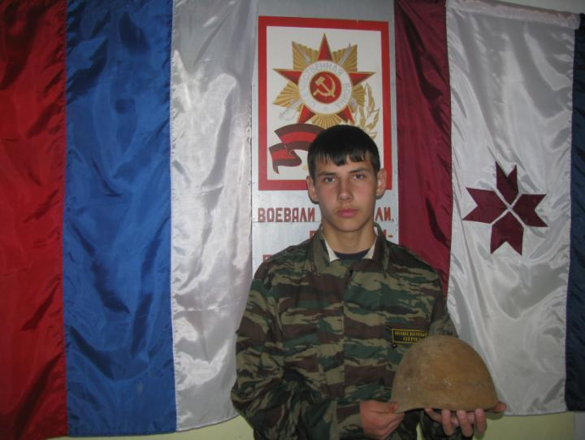
ВАХТА ПАМЯТИ

Slide 23
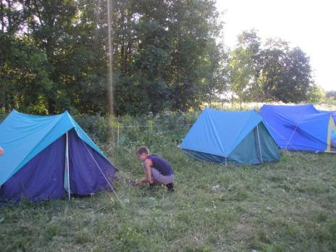
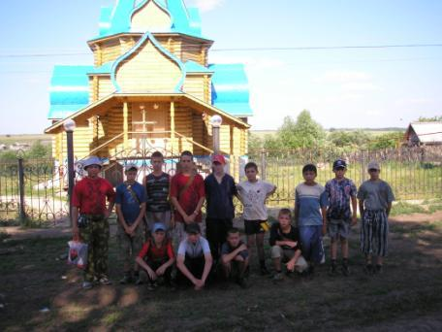
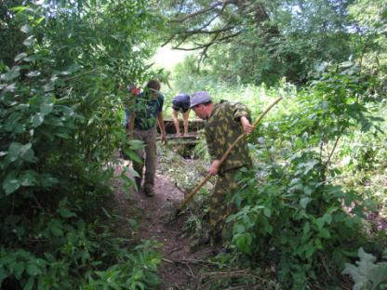
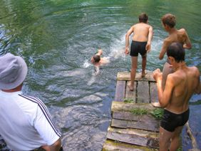
В ТЕЧЕНИЕ 8 ЛЕТ Я ЯВЛЯЮСЬ НАЧАЛЬНИКОМ ПАЛАТОЧНОГО ЛАГЕРЯ «ВЫЖИВАНИЕ»

Slide 24
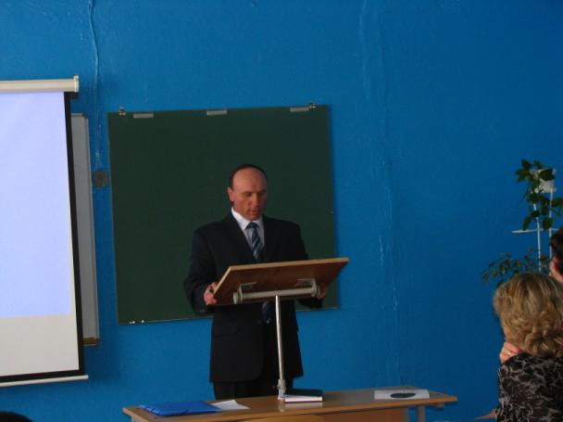
Чтобы иметь право учить, надо постоянно учиться самому.
Главное в работе – это добросовестность.

